Slide 1
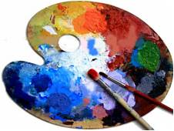
Портрет.

Slide 2
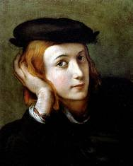
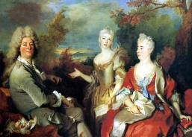
Портрет.
(от франц. – изображать,
передавать «черта в черту»)
– это изображение человека
или группы людей,
реально существующих,
либо существовавших в прошлом.
Notes:
Щелкните один раз мышкой для включения анимации слайда.
Учащиеся должны самостоятельно дать определение портрета. Данный слайд является вспомогательным и поясняющим.
Для перехода к следующему слайду, щелкните мышкой в любом свободном от изображений и текста месте слайда.

Slide 3
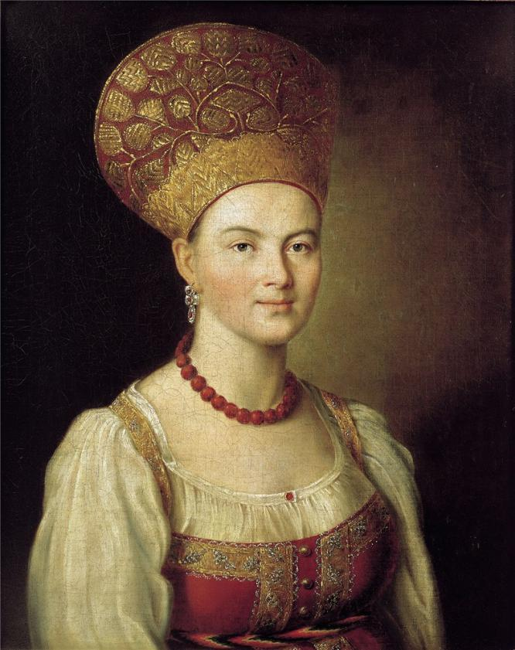
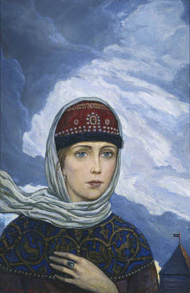
Портрет крестьянки в русском
костюме Н.Аргунов
Ярославна И. Глазунов

Slide 4
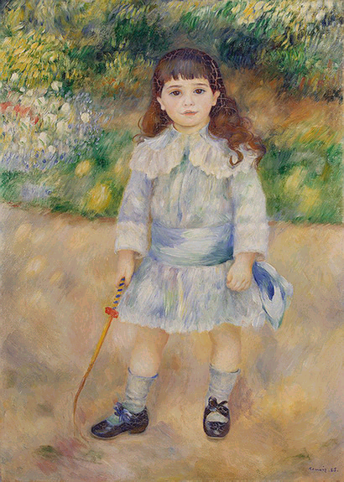
Ребенок с кнутиком.
Ренуар О., Франция. 1885. Холст, масло
Notes:
С помощью управляющей кнопки «возврат» вернитесь к предыдущему слайду.

Slide 5
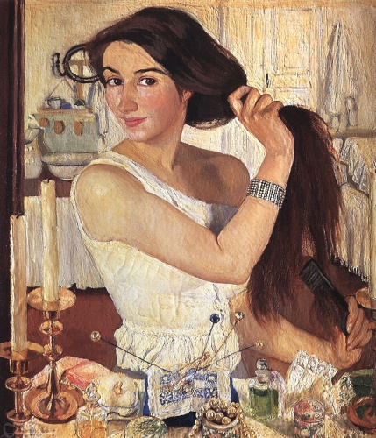
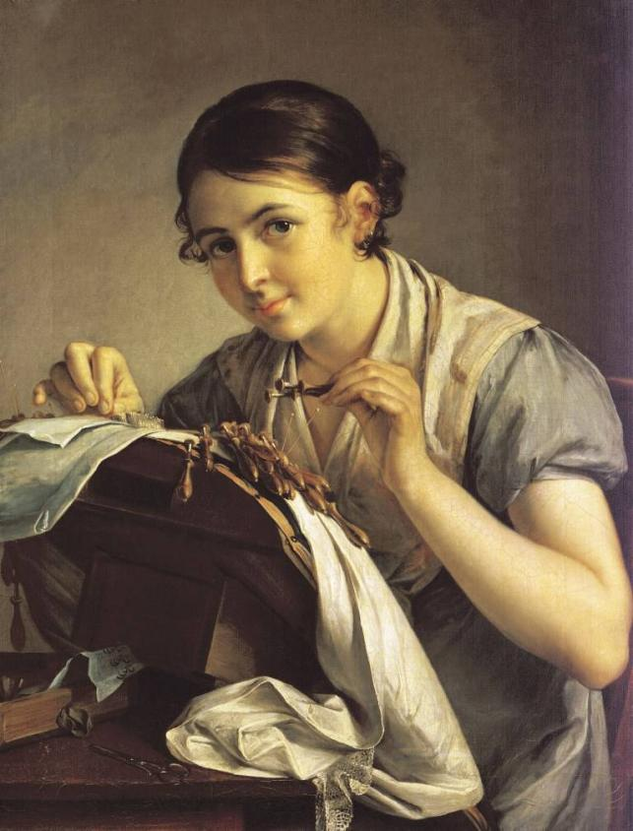
За туалетом. Автопортрет.
З. Серебрякова
Кружевница В.Тропинин

Slide 6
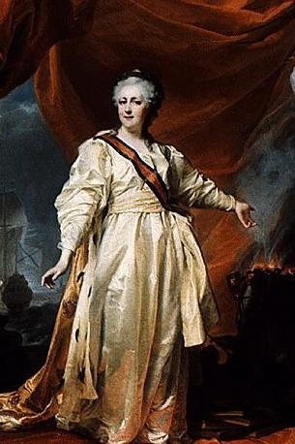
Портрет Екатерины II.
Левицкий Д.Г.,
Россия. 1783 г.
Холст, масло
Notes:
С помощью управляющей кнопки «возврат» вернитесь к предыдущему слайду.

Slide 7
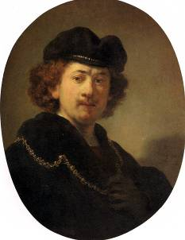
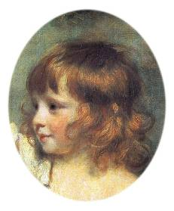
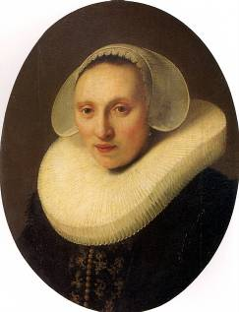
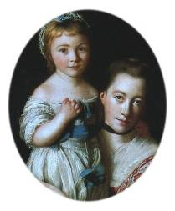
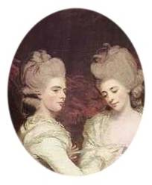
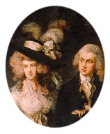
Персонажи портрета
детский
мужской
женский
смешанный
Notes:
Щелчком мыши открываются изображения. Учащиеся определяют характеристику портрета по тому, какой персонаж на нем изображен.По щелчку постепенно открываются названия этих характеристик.
По управляющей кнопке, которая появляется в правом нижнем углу, вернитесь к Плану описания портрета.

Slide 8
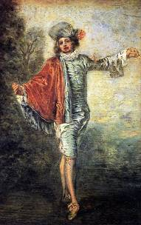
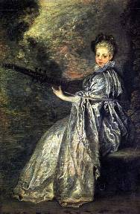
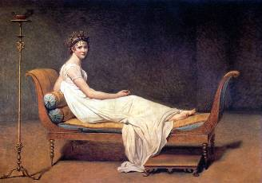
Положение персонажа в картине
стоящая натура
сидящая натура
лежащая натура
Notes:
Схема поясняющая положение персонажа в картине.
В зависимости от композиции, от того как изображен этот персонаж /стоящим, сидящим или лежащим/ зависит эта характеристика.
Схема открывается по щелчку мыши.
По управляющей кнопке, которая появляется в левом нижнем углу, вернитесь к Плану описания портрета.

Slide 9
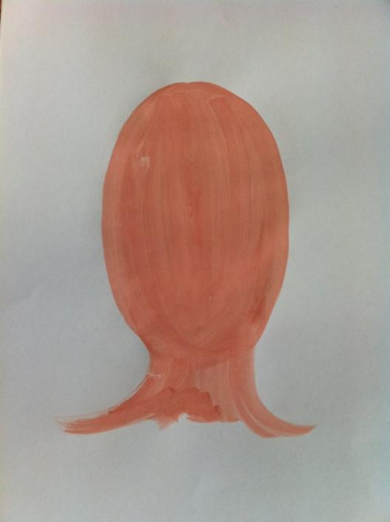
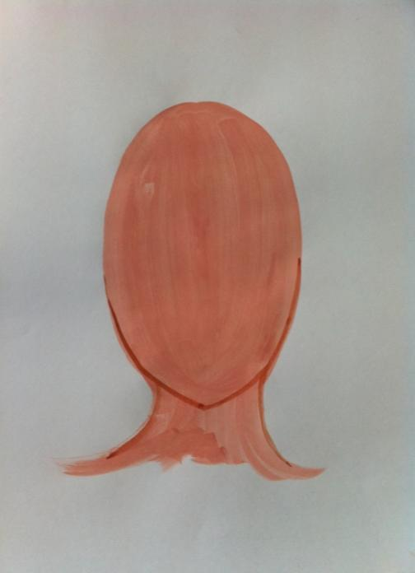
Рисуем портрет
Рисуем овал головы
Подчёркиваем подбородок
.

Slide 10
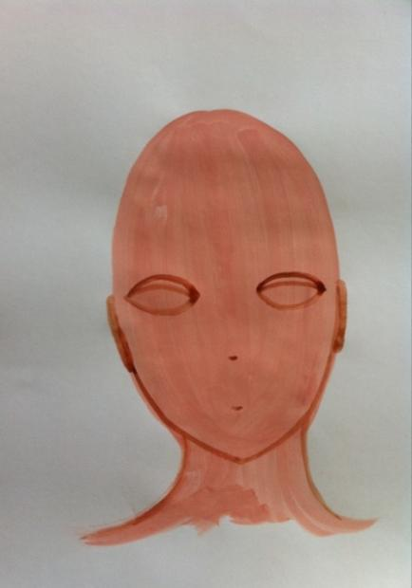
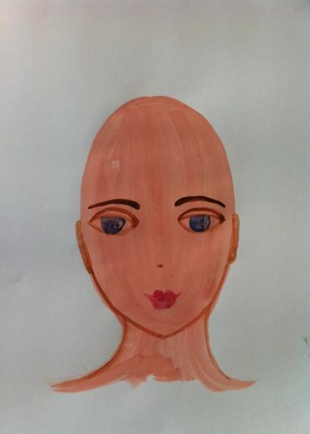
Пропорции лица
Линия волос
Линия глаз
Линия носа
Линия подбородка
Глаза в центре овала!
Расстояние между глазами
равно самому глазу.
Овал головы делим на четыре
равные части.

Slide 11
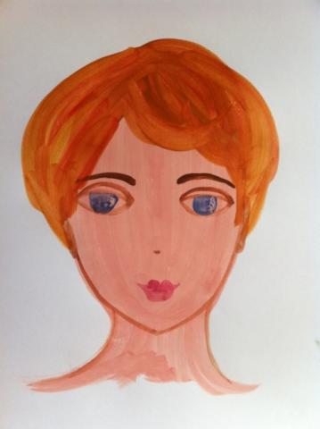
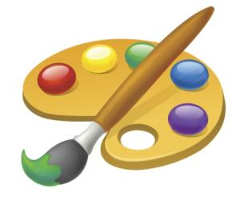
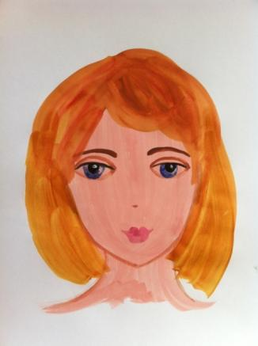
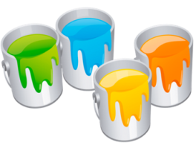
Короткие волосы.
Уши рисуем между двумя линиями-
линией глаза и линией кончика носа.
Наблюдайте друг за другом,
рассматривайте лица.

